Slide 1
2주차 Poker Game 설계
제작자 김현희

Slide 2
목차
기능별 다이어그램 및 설명
텍사스 홀덤 게임의 이해
라이브러리
4. 구현계획

Slide 3
기능별 다이어그램 및 설명
회원가입
로그인
Money 충전
싱글게임방입장
멀티게임방생성
멀키게임방입장

Slide 4
회원가입
메인페이지에서 회원가입페이지로 이동
회원가입 페이지에서 아이디,패스워드,이름 등등 입력했는지 검사합니다.
입력을 완료한후 사용자가 회원가입을 요청하면 유호성 검사를 거처 서버에 회원가입 명령을 보냅니다.
서버에서 DB에서 id 증복되는지 검사한후 실패하면 회원가입페이지, 성공 DB에 회원정보를 추가한후
로그인정보와 회원가입 완료 메시지를 사용자에게 보냅니다.

Slide 5
회원가입 Sequence Diagram
사용자
클라이언트
서버
회원가입 페이지 이동
메인페이지
사용가능/불가능
아이디,패스워드, 이름 유효성 검사
User_Check()
회원가입
페이지
회원가입
Join()
DB의 증복 아이디 체크
실패
실패
성공
성공&로그인정보
DB에 회원 정보 추가
메인페이지
사용자
클라이언트
서버

Slide 6
로그인
메인페이지에서 로그인을 요청합니다.
id, password 유효성 검사를 합니다.
검사에서 성공하면 서버에게 id와 password를 보냅니다.
서버에서 DB에서 id 존재하고 password가 일치하면 로그인정보를 보내고, 일치하지않으면 실패
메세지를 보냅니다.

Slide 7
로그인 Sequence Diagram
사용자
클라이언트
서버
로그인
아이디,패스워드 유효성 검사
형식이 맞지 않음
Login()
메인페이지
실패
DB의 아이디, 패스워드 체크
로그인정보
사용자
클라이언트
서버

Slide 8
Money충전
로그인된 메인페이지에서 대기방 페이지로 이동합니다.
Money충전 요청합니다.
서버에서 요청을 받아들여서 유저의 현재머니를 찾아서 일정금액 이하인지 확인합니다.
일정금액 이하이면 DB유저 머니정보를 변경후 충전 성공 메시지를 보냅니다.
일정금액 이상이면 충전 실패 메시지를 보냅니다.

Slide 9
게임머니 충전 Sequence Diagram
사용자
클라이언트
서버
페이지 이동
메인페이지
충전 요청
Money_refill()
DB
유저 정보
대기방
페이지
충전실패
충전
충전성공
DB
유저 정보
변경
사용자
클라이언트
서버

Slide 10
게임방 입장(싱글)
로그인된 메인페이지에서 대기방 페이지로 이동합니다.
싱글방 입장 요청합니다.
서버에서 요청을 받아들여서 유저의 정보를 검색후 게임 가능한 Money을 가지고 있는지 확인합니다.
가능한 Money이면 유저의 정보를 싱글 게임방에 보냅니다.
가능하지않은 Money를 보유중이면 대기방 페이지로 이동합니다.

Slide 11
게임방 입장(싱글) Sequence Diagram
사용자
클라이언트
서버
페이지 이동
메인페이지
싱글방 입장
Single_Room()
대기방
페이지
입장불가(머니부족)
DB
유저 정보
유저정보
싱글 게임방
사용자
클라이언트
서버

Slide 12
게임방 생성(멀티)
로그인된 메인페이지에서 대기방 페이지로 이동합니다.
게임방 생성을 요청합니다.
서버에서 요청을 받아들여서 유저의 정보와 방 정보를 검색합니다.
가능한 Money이면서 증복된 방 이름이 없으면 유저의 정보와 방 정보를 게임방에 보냅니다.
가능하지않은 Money를 보유중이거나 방 이름 증복되면 대기방 페이지로 이동합니다.

Slide 13
게임방 생성(멀티) Sequence Diagram
사용자
클라이언트
서버
페이지 이동
메인페이지
게임방 생성
Room_Create()
대기방
페이지
DB
유저 정보
&방 정보
머니부족or방이름증복 생성 실패
방 생성
방&유저정보
게임방
DB
방 추가
사용자
클라이언트
서버

Slide 14
게임방 입장(멀티)
로그인된 메인페이지에서 대기방 페이지로 이동합니다.
서버로 부터 방정보를 받습니다.
해당방의 입장을 요청합니다.
서버에서 요청을 받아들여서 유저의 정보와 방 정보를 검색합니다.
가능한 Money이면서 요청한 방 이름이 있으면 유저의 정보와 방 정보를 게임방에 보냅니다.
가능하지않은 Money를 보유중이거나 방 이름 없으면 대기방 페이지로 이동합니다.

Slide 15
게임방 입장(멀티) Sequence Diagram
사용자
클라이언트
서버
페이지 이동
메인페이지
게임방 정보
입장
Enter_Room()
대기방
페이지
DB
유저 정보
&방 정보
머니부족 입장실패
유저 정보&방 정보
게임방
사용자
클라이언트
서버

Slide 16
텍사스 홀덤 용어및 설명

Slide 17
텍사스 홀덤 게임 진행
최소배팅 및 카드 배분
프리 플롭
플롭
포스트 플롭
턴
카드공개
쇼타운
리버
배팅

Slide 18
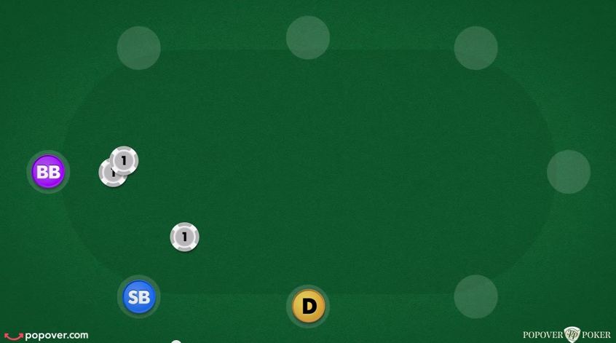
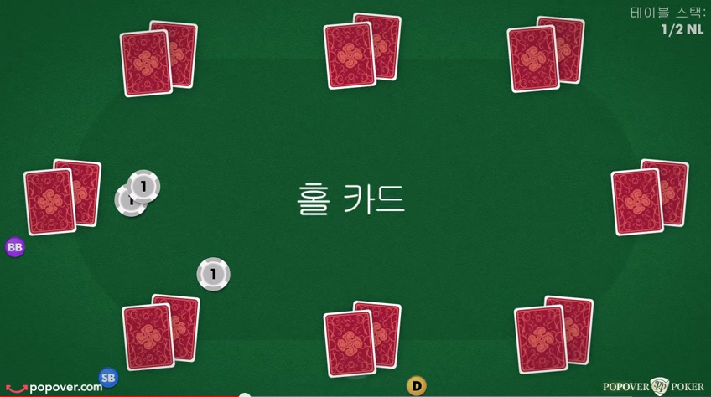
최소 배팅 및 카드 배분
게임 진행 방향은 딜러의 왼쪽 플레이어 방향으로 게임이 진행 됩니다.
딜러의 왼쪽 플레이어가 스몰블라인드(SB) 그 다음 플레이어가 빅블라인드(BB) 입니다.
SB플레이어가 배팅을 하면 BB플레이어는 SB플레이어 배팅의 두배를 배팅을 합니다.
BB플레이어의 배팅이 최소 배팅이 됩니다.
BB플레이어가 배팅이 끝나면 SB플레이어 부터 카드를 한장씩 분배하여 총 두장의 홀카드 배분 받게 됩니다.
홀카드 : 플레이어가 가진 카드를 말합니다.

Slide 19
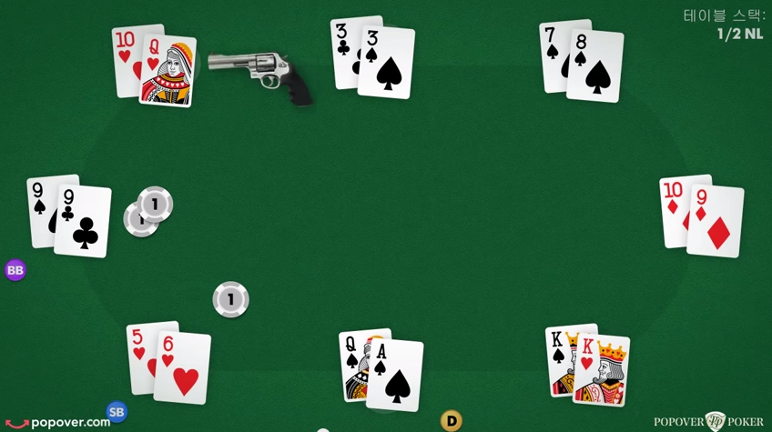
프리플롭
배팅은 빅블라인드 왼쪽자리부터 배팅을 시작하며 이자리의 이름은 언더 더 건
입니다.
프리플롭 배팅은 레이즈, 올인, 콜, 폴드 배팅을 할 수 있습니다.
다음 왼쪽플레이어는 콜, 레이즈, 올인, 폴드를 하며, 모든 플레이어 배팅이 완료를
합니다.
레이즈 : 마지막판돈의 최소 두배의 판돈을 배팅 합니다.
콜 : 배팅의 해당하는 금액을 받습니다.
올인 : 자신의 판돈을 전부 걸수 있습니다
폴드 : 카드를 반납하고 다음플레이어에게 순서를 넘깁니다.
언더 더 건

Slide 20
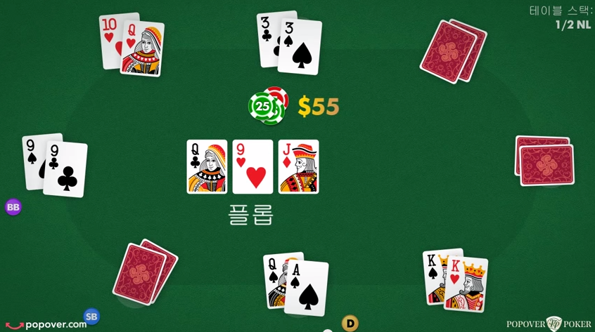
플롭
배팅이 끝나면 커뮤리티 카드3장을 오픈합니다. 이를 플롭이라고 합니다.
커뮤리티카드 : 서로 공유해서 쓰는 카드입니다. 그림과 같이 중앙에 오픈합니다.

Slide 21
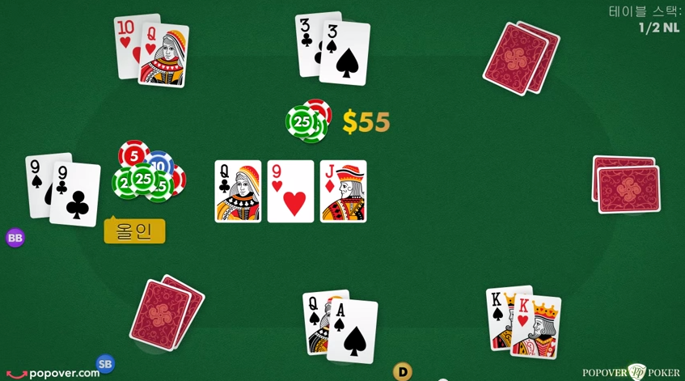
포스트 플롭
1. 배팅 순서는 딜러 왼쪽 플레이어부터 합니다.
(폴드를 했다면 그다음 플레이어가 처음 배팅을 시작합니다.)
2. 포스트 플롭 처음 배팅은 배팅(최소배팅부터), 올인, 체크, 폴드를할 수 있습니다.
3. 다음 왼쪽플레이어도 콜, 레이즈, 올인, 폴드를 하며, 모든 플레이어 배팅이
완료를 합니다.
배팅 : 배팅은 최소배팅보다 많이 배팅 해야합니다.
체크 : 배팅의 해당하는 금액을 받습니다.
올인 : 자신의 판돈을 전부 걸수 있습니다.
폴드 : 카드를 반납하고 다음플레이어에게 순서를 넘깁니다.

Slide 22
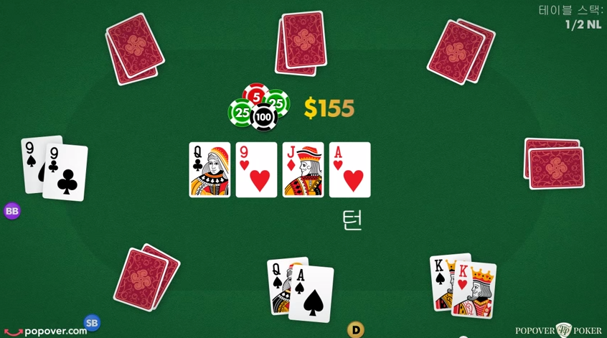
턴
4번째 커뮤리티 카드를 오픈합니다. 이를 턴이라고 합니다.

Slide 23
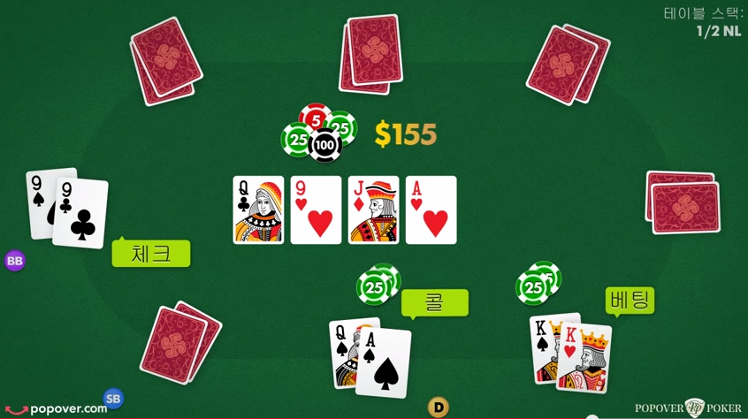
배팅
다시 배팅을 합니다.

Slide 24
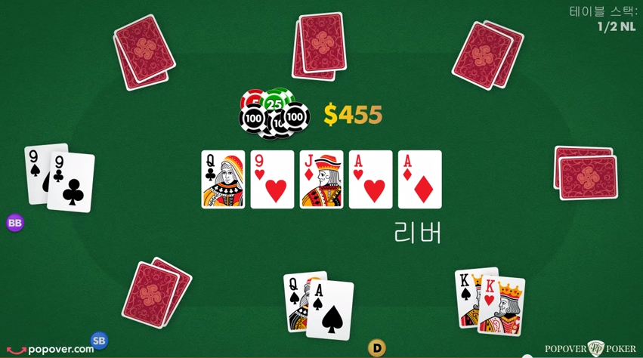
리버
5번째 커뮤리티 카드를 오픈합니다. 이를 리버라고 합니다.

Slide 25
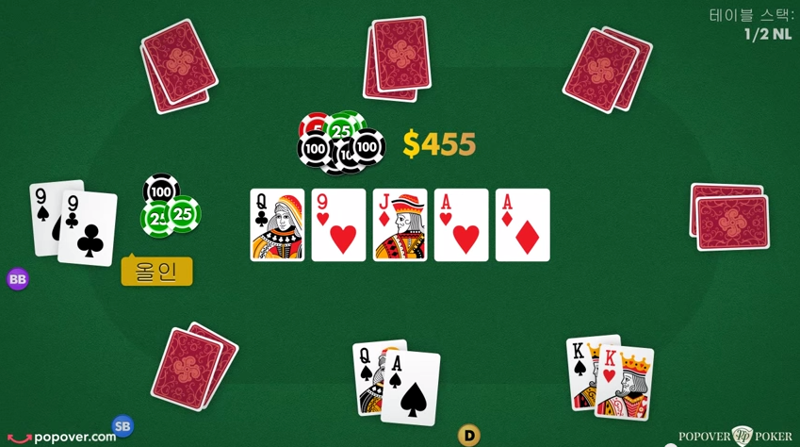
쇼다운
마지막 배팅을 합니다.

Slide 26
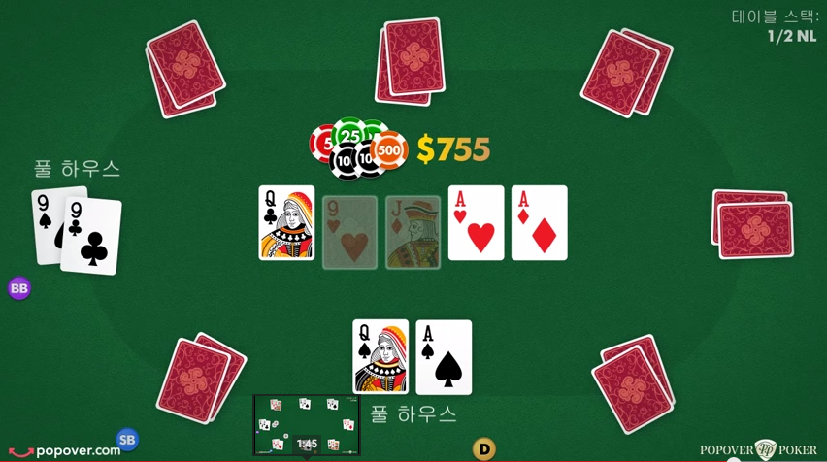
카드 공개
마지막으로 판돈을 올린 플레이어부터 카드를 공개합니다.
홀카드2장과 커뮤리티카드5장을 조합을 해서 최종 5장의 카드로 서로
승부를 가립니다.
높은 핸드가 승자가 되어 판돈을 가져가게 됩니다.

Slide 27
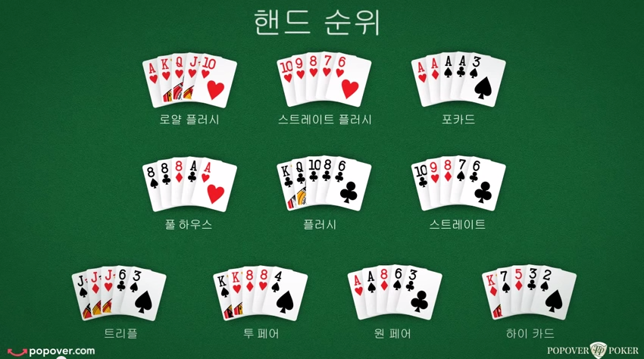
핸드 순위

Slide 28
텍사스 홀덤 Game Sequence Diagram
최소배팅
카드배분
배팅
결과
1. 홀카드 배분 각각2장
2. 프리플롭 배팅
3. 플롭
커뮤리티 카드3장 오픈
4. 포스트 플롭 배팅
5. 턴
커뮤리티 카드1장 추가 오픈
6. 배팅
7. 리버
커뮤리티 카드1장 추가 오픈
8.쇼다운 배팅
9. 카드공개
족보에 맞춰 승부를 가림
최소배팅
카드배분
배팅
결과

Slide 29
라이브러리
Socket.io
Socket.io모듈을 사용하면 웹소켓 서버를 매우 간단하게 구현할 수 있다. 이를 사용해 모든 웹 부라우저에서 실시간 처리를 가능하게 해줍니다.
웹소켓은 HTML5부터 지원하지만 Socket.io 모듈은 웹소켓을 지원 하지 않는 웹 브라우저를 사용하여 플래시 소켓, Long Polling 등의 방법을 자동으로 지원하므로 하위 버전의 웹 브라우저를 위한 복자한 처리를 하지 않아도 되는 유용한 모듈
http://socket.io

Slide 30
라이브러리
Express
Node.js에서는 MVC패턴의 적용을 쉽게 해주는 여러 모듈이 존재하는데
그중 가장 인기 있는 모듈이 바로 Express.js입니다.
Express 프레임워크는 connect모듈을 기반으로 제작되었으며 템플릿 엔진으로 EJS모듈과 Jade 모듈을 사용하고 있습니다.
설치 http://expressjs.com
참고자료 : http://blog.naver.com/hwan_1221/220098597314

Slide 31
라이브러리
Express
Express 프레임워크에 기본값은 jade를 사용하지만. ejs로 바꿀수가 있습니다.
jade
html을 표현하는 방식중 하나인데, 태그로 이루어진 것이 아닌
탭으로 구간을 나누어 표현된 방식으로 이루어져 있습니다.
(html 방식의 템플릿)
http://jade-lang.com
ejs
자바스크립트 텦를릿입니다.
(asp,php,jsp처럼 결과를 출력하는 템플릿 엔진)
설치 http://embeddedjs.com/
참고자료 : http://pineoc.blog.me/70183311761

Slide 32
목표
1. 서로 각각 클라이언트 제작
2. 서로 각각 서버 제작
3. 클라이언트와 서버를 연동
3. 클라이언트가 다른서버로도
게임이 가능
구현계획
HTML5
서버
(node.js,
python)
Android
DB
Ios
Socket.io는 각 클라이언트 통신 - 채팅과 게임의 흐름(배팅, 카드배분)
node.js는 Express 프레임워크(ejs사용)를 이용하여 제작
HTML5,Android,Ios는 게임페이지와 웹페이지를 제작
(멀티플레이 하기위한 회원가입페이지 제작)

Slide 33
감사합니다

